Slide 1
§ 11. Коренной перелом в Великой Отечественной войне

Slide 2
План урока
От Москвы до Сталинграда
Сталинградская битва
Курская битва
Проблемы открытия второго фронта
Тегеранская конференция
Начало освобождения Беларуси

Slide 3
1. От Москвы до Сталинграда

Slide 4
План советского командования на 1942 г.
Снять блокаду Ленинграда
Разгромить соединения группы армии Центр под Ржевом и Вязьмой
Освободить Донбасс и Крым

Slide 5
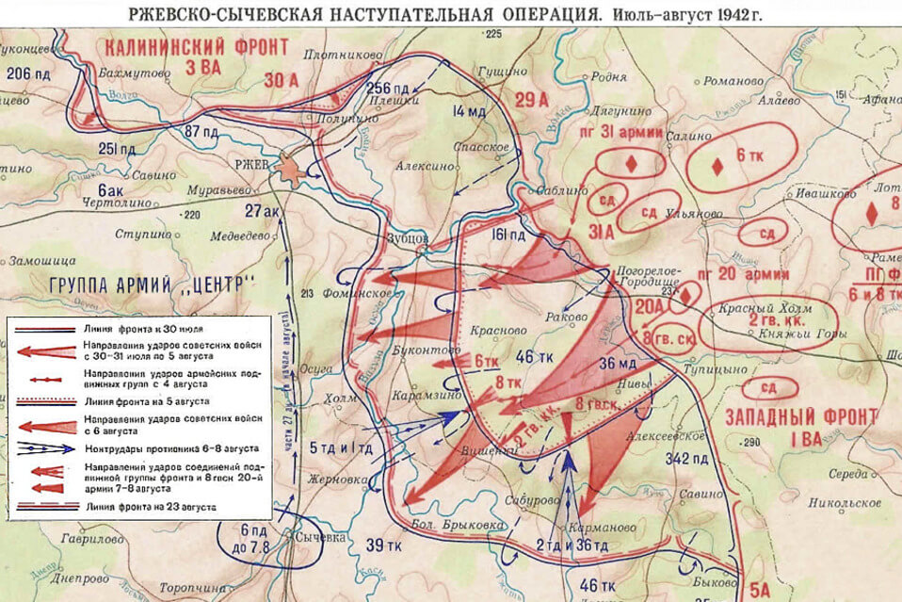
Ржевская наступательная операция

Slide 6
Основные положения
Боевые действия проходили с 5 января 1942 года по 21 марта 1943 года
Битва за Ржев надолго сковала крупные силы группы армий «Центр», обескровила их, притягивала немецкие резервы с других фронтов. Активные действия советской стороны срывали некоторые подготовленные немцами операции
Бои под Ржевом стали одним из самых кровавых эпизодов Великой Отечественной войны
С января 1942 года по март 1943 года составили: безвозвратные — 392 554 человека; санитарные — 768 233 человека

Slide 7
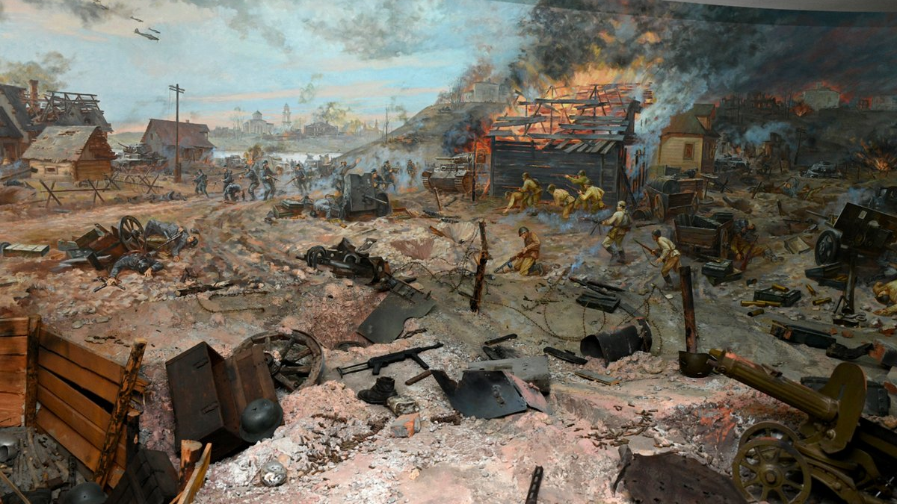

Slide 8
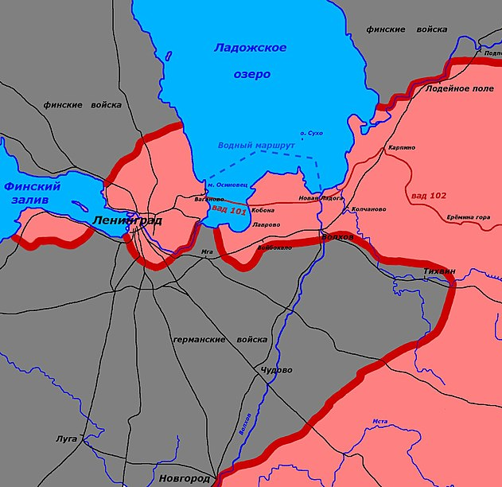
Дорога жизни
во время Великой Отечественной войны единственная транспортная магистраль через Ладожское озеро. В периоды навигации — по воде, зимой — по льду. Связывала с 12 сентября 1941 по март 1943 года блокадный Ленинград со страной.

Slide 9
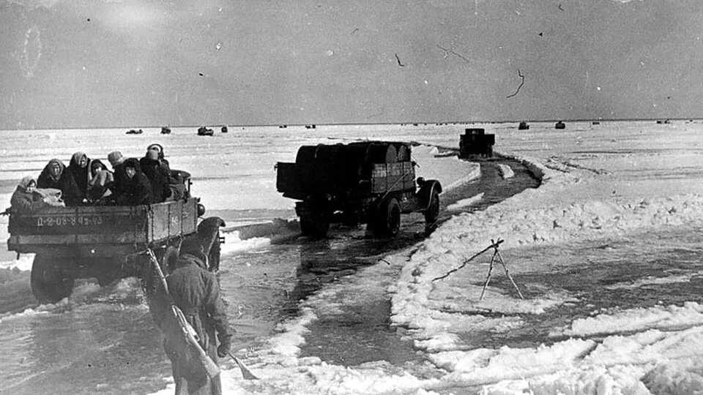

Slide 10
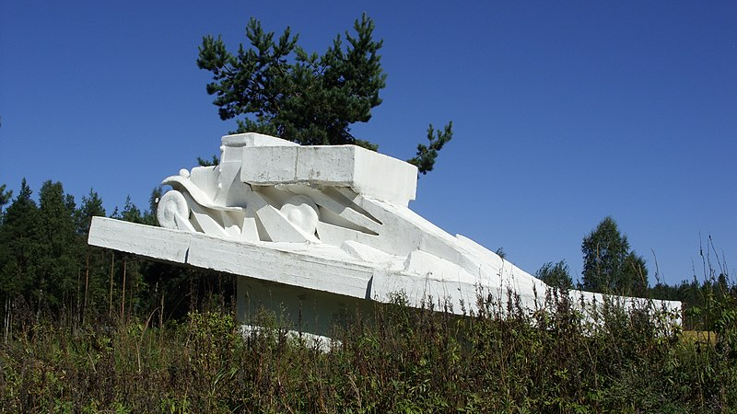
«Неизвестному шофёру»

Slide 11
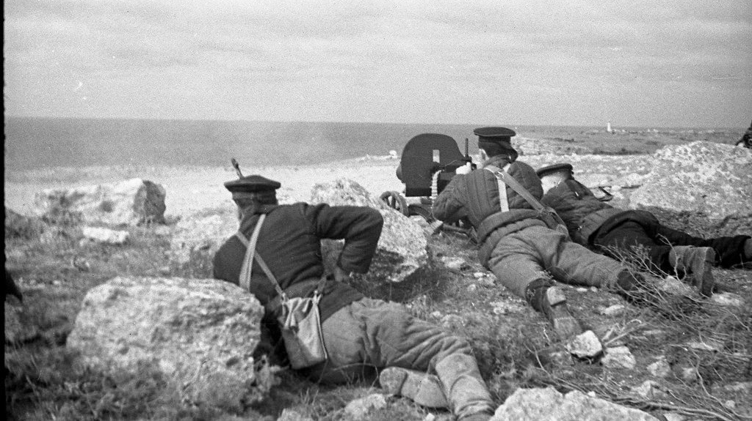
4 июля 1942 г. – падение Севастополя

Slide 12
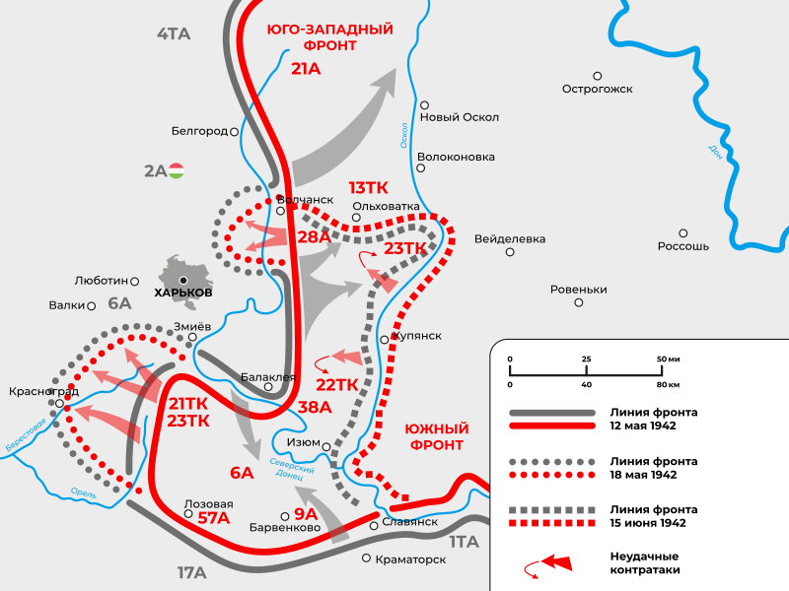
Харьковская операция (1942)
крупное сражение Великой Отечественной войны. Наступление советских войск началось как попытка стратегического наступления, но завершилось окружением и практически полным уничтожением наступавших сил Красной армии

Slide 13
Основные положения
Красная Армия планировала нанести поражение 6-й армии Вермахта и выйти к Харькову
Однако план реализовать не удалось и наступление забуксовало
Немецкое командование разработало и реализовало план контрудара
В результате контрудара большинство советских полков и дивизий попали в окружение, вырваться из которого смогли немногие
Положение на южном крыле советско-германского фронта изменилось в пользу вермахта

Slide 14
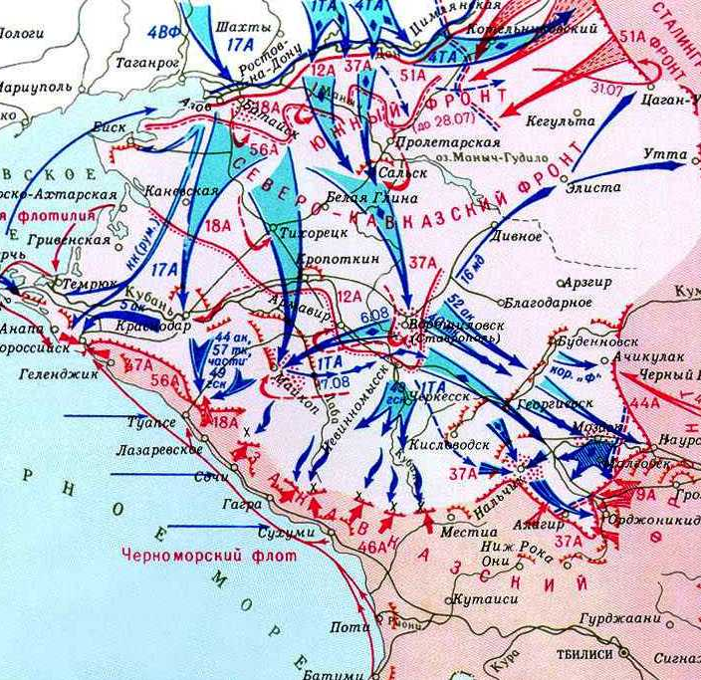
Битва за Кавказ
сражение вооружённых сил нацистской Германии, Румынии и Словакии против СССР во время Великой Отечественной войны за контроль над Кавказом. Делится на два этапа: наступление немецко-румынских войск (25 июля — 31 декабря 1942) и контрнаступление советских войск (1 января — 9 октября 1943).

Slide 15
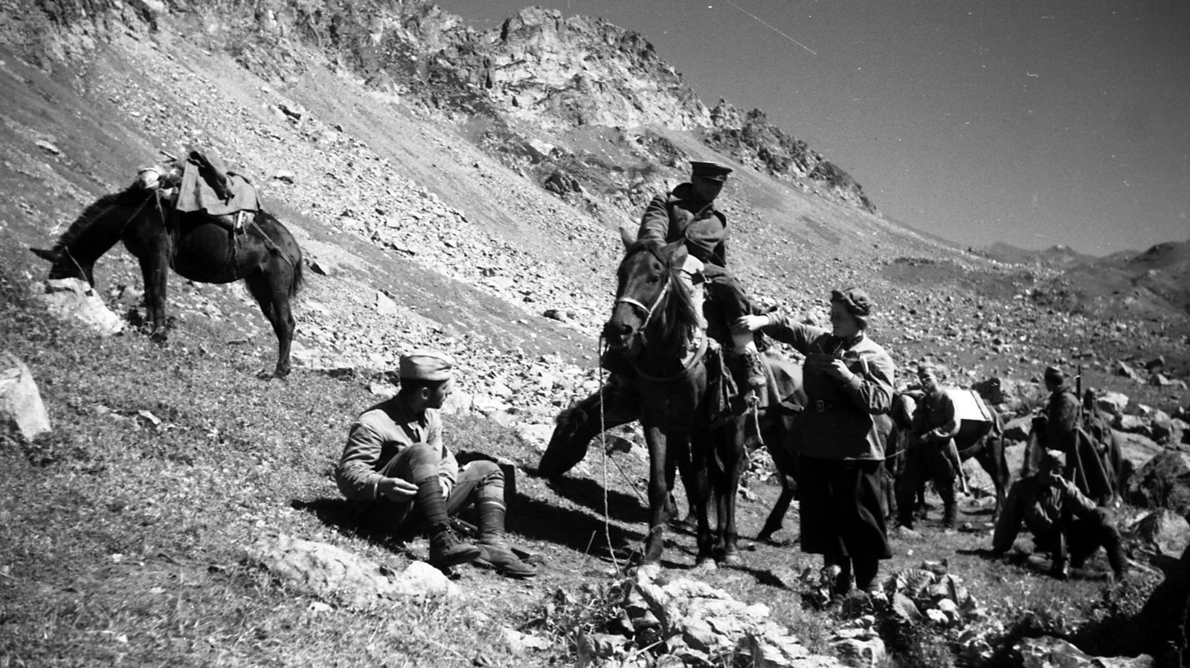

Slide 16
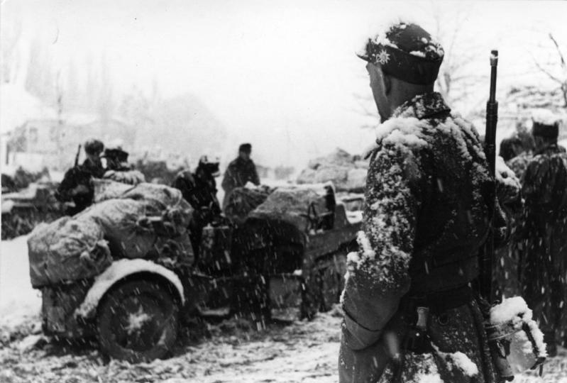
Немецкие войска на Кавказе

Slide 17
Основные положения
Бои велись на огромной территории — 320— 1000 км по фронтовой линии и 400—800 км в глубь от нее
Немцы планировали захватить нефтедобывающие районы Кавказа и Закавказье
В результате кровопролитных боев враг был разгромлен
Его потери только в период наступательной операции Красной Армии составили около 300 тыс. солдат и офицеров

Slide 18
2. Сталинградская битва

Slide 19
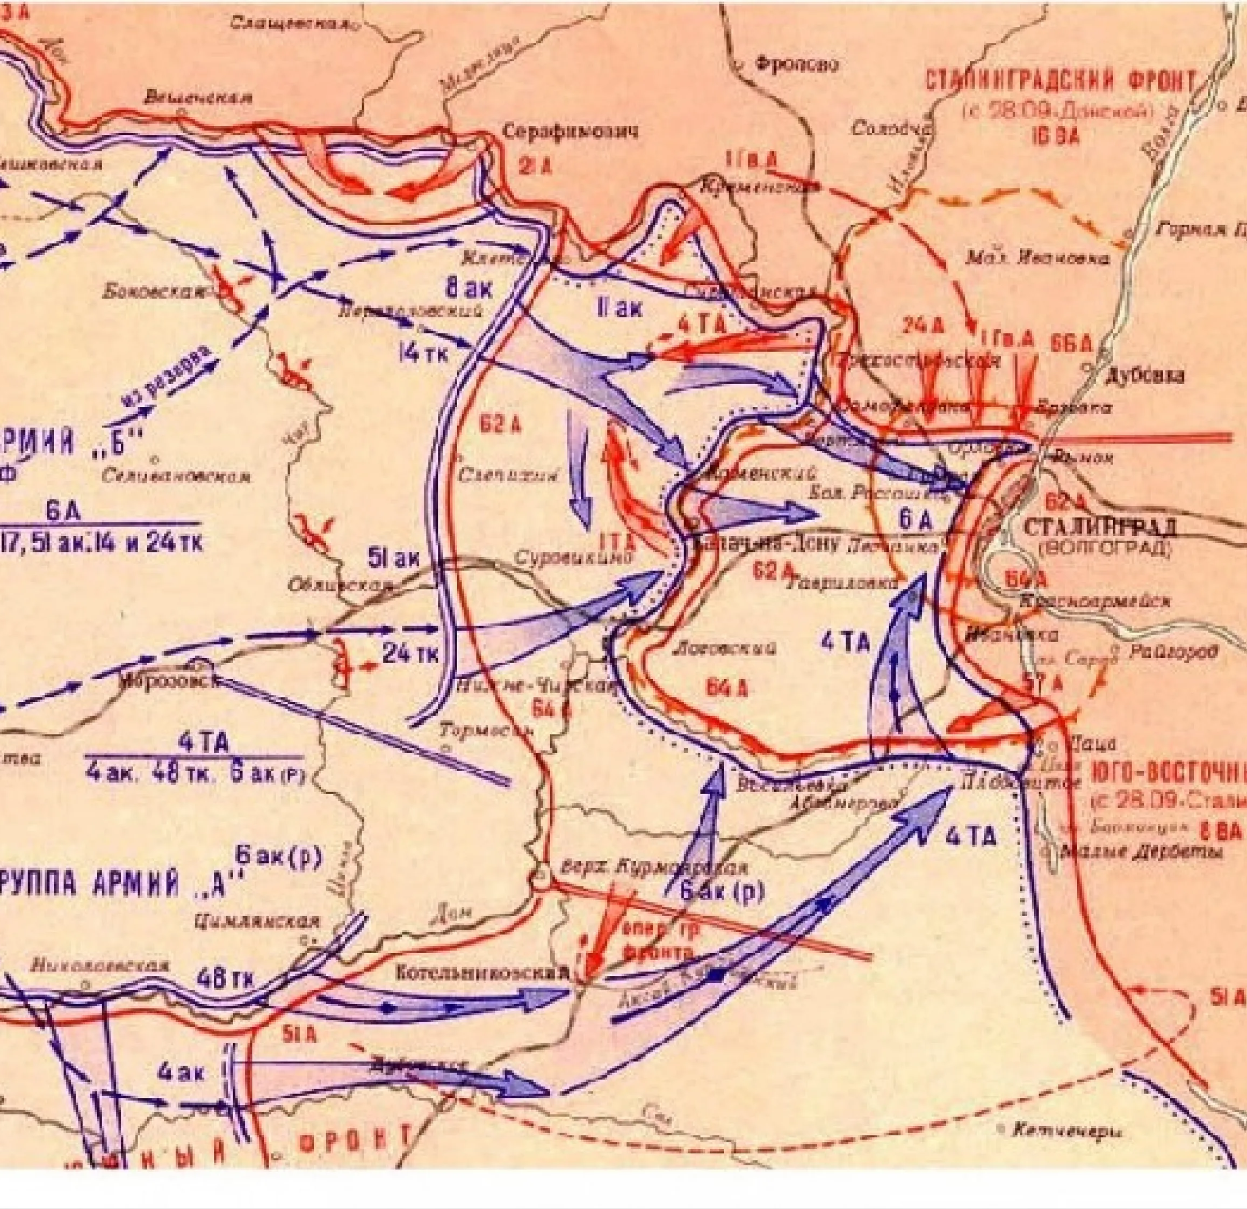
Сталинградская битва
Одно из важнейших и крупнейших генеральных сражений Второй мировой и Великой Отечественной войн
Битва происходила с 17 июля 1942 года по 2 февраля 1943 года на территории современных Воронежской, Ростовской, Волгоградской областей и Республики Калмыкия.

Slide 20
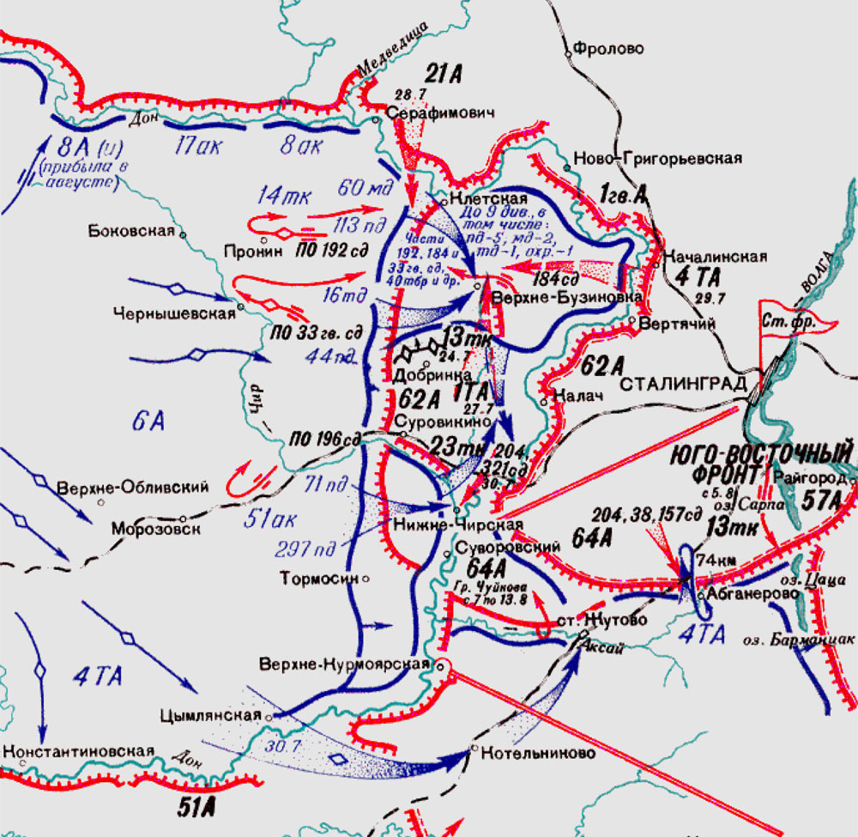
Битва на реке Дон

Slide 21
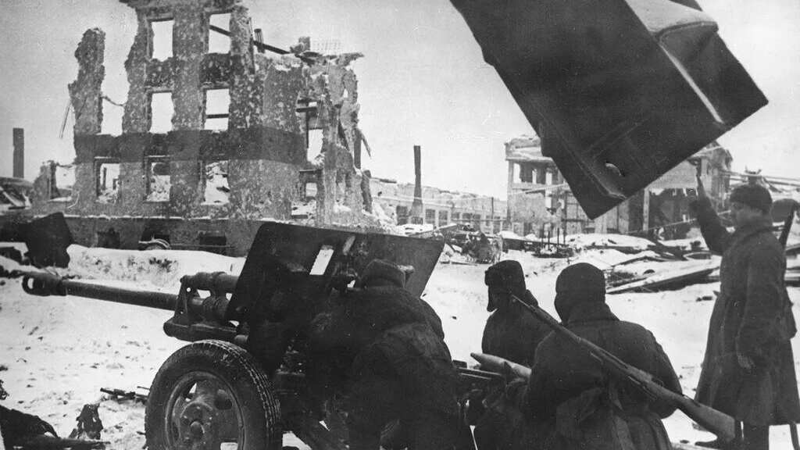

Slide 22
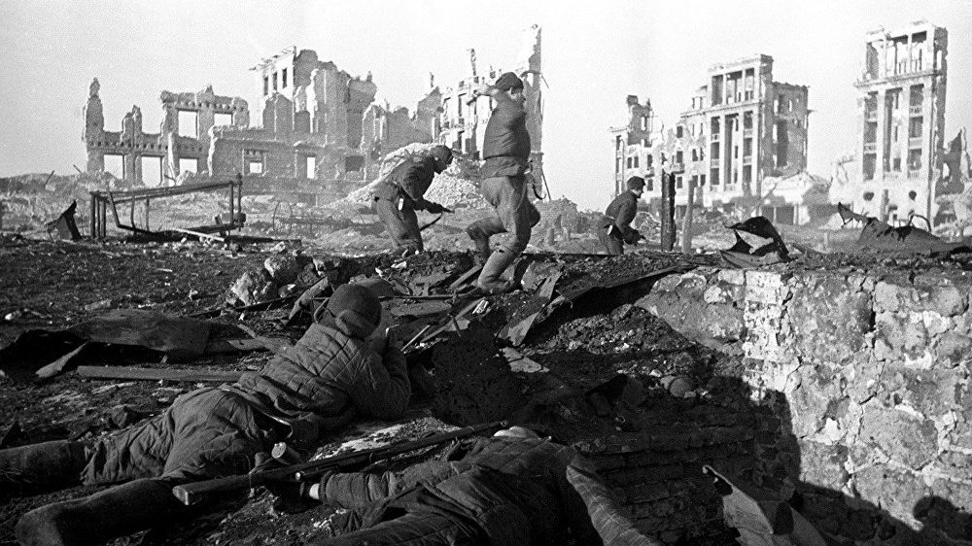

Slide 23
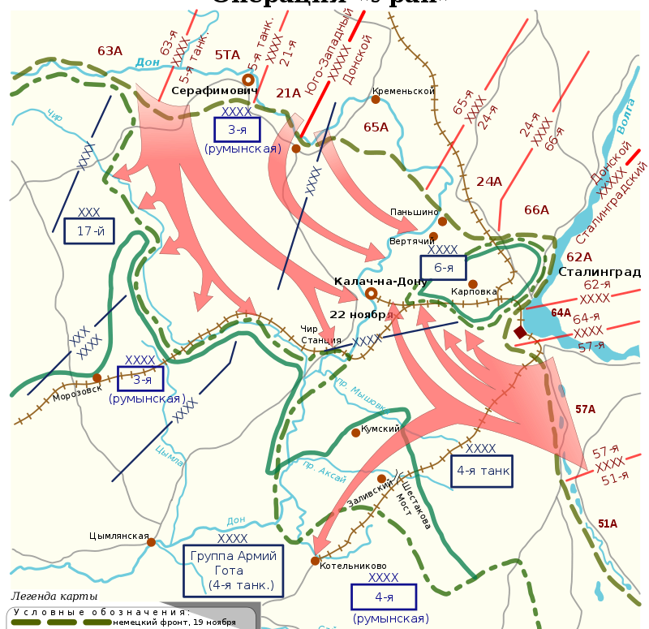
Операция Уран
(19 ноября 1942 года — 2 февраля 1943 года) — контрнаступление во время Великой Отечественной войны войск трёх фронтов: Юго-Западного (командующий — генерал Н. Ф. Ватутин), Сталинградского (командующий — генерал А. И. Ерёменко) и Донского (командующий — генерал К. К. Рокоссовский) с целью окружения и уничтожения вражеской группировки войск в районе города Сталинграда. Координирование действий трёх фронтов осуществлял начальник Генерального штаба А. М. Василевский.

Slide 24
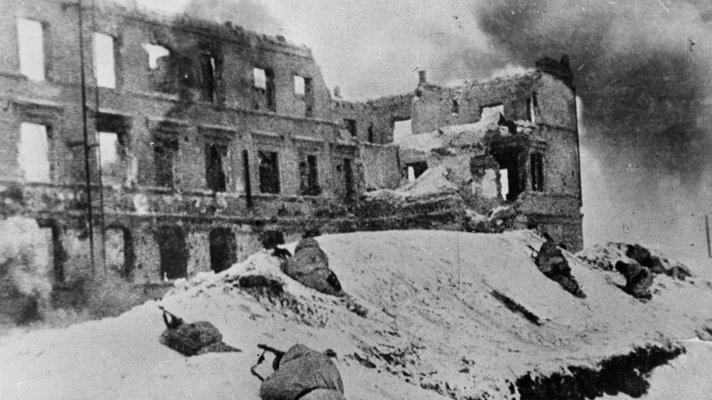

Slide 25
Итоги операции «Уран»
В ходе Сталинградской наступательной операции были уничтожены две немецкие, разгромлены две румынские и одна итальянская армии. Уничтожено 32 дивизии и три бригады, разгромлены 16 дивизий
Войска стран «Оси» потеряли более восьмисот тысяч человек
Окружённая группировка, не предпринимавшая попыток прорыва внутреннего фронта окружения, была уничтожена полностью, вплоть до последнего подразделения.

Slide 26
Итоги Сталинградской битвы
Красная Армия перехватила у противника стратегическую инициативу и удерживала ее до конца войны
Контрнаступление трех фронтов под Сталинградом стало исходным пунктом для нанесения дальнейших ударов по врагу, переросших в начале 1943 г. в стратегическое наступление Красной Армии
Поражение под Сталинградом обострило внутриполитическое положение Германии и ее сателлитов. Япония и Турция были вынуждены отказаться от намерения вступить в войну против СССР

Slide 27
3. Курская Битва

Slide 28
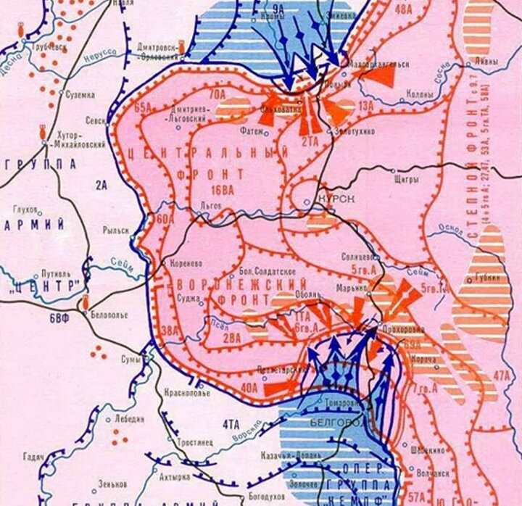
Курская битва
совокупность стратегических оборонительной (5—23 июля) и наступательных (12 июля — 23 августа) операций Красной армии в Великой Отечественной войне с целью сорвать крупное наступление сил вермахта и разгромить его стратегическую группировку

Slide 29
Планы сторон
Немецкое командование планировало двумя встречными ударами с севера и юга на Курск окружить и уничтожить советские войска, а затем двинуться в тыл Юго-Западного фронта и там их разгромить
Советское командование планировало не допустить окружения советской группировки, остановить наступление противника, а затем перейти в наступление

Slide 30
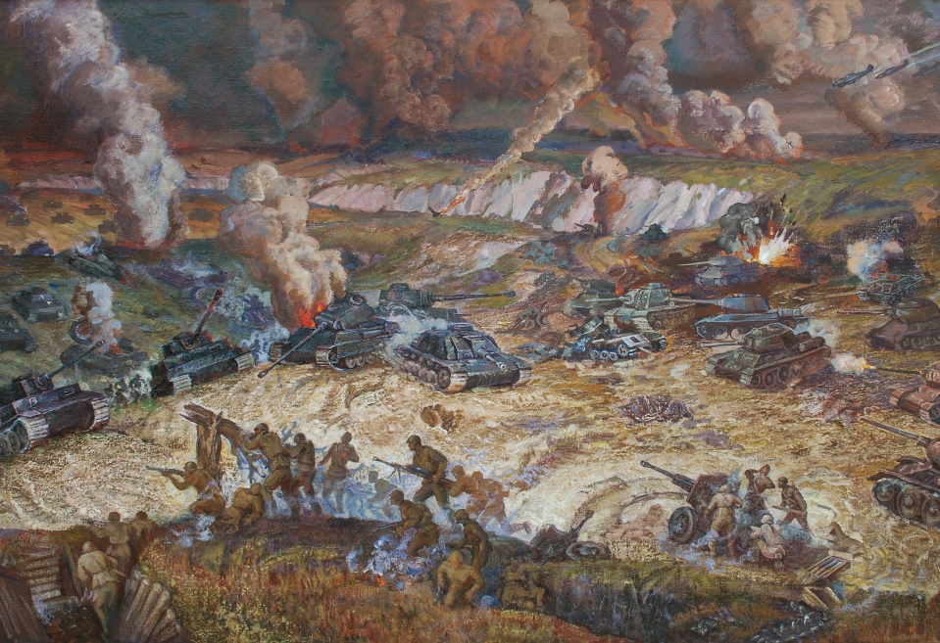
12 июля 1943 г. – танковая битва под Прохоровкой

Slide 31
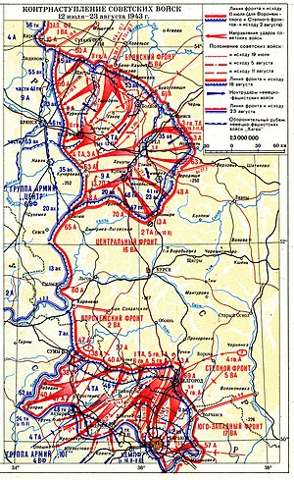
Контрнаступление советских войск

Slide 32
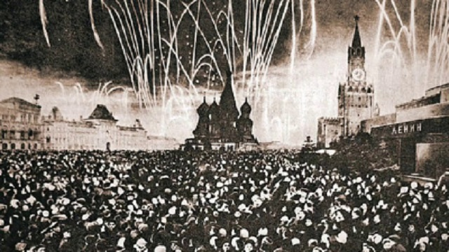
5 августа 1943 г. – освобождение Орла и Белгорода

Slide 33
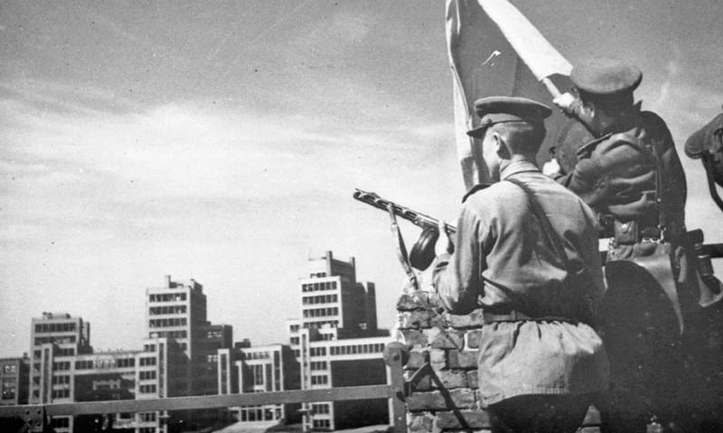
23 августа 1943 г. – освобождение Харькова

Slide 34
Итоги Курской битвы
Победа советских войск под Курском и выход их к реке Днепр ознаменовали завершение коренного перелома в ходе Великой Отечественной войны
Германия и ее союзники были вынуждены перейти к обороне на всех театрах военных действий
Крушение всех планов нацистской Германии

Slide 35
4. Проблемы открытия второго фронта

Slide 36
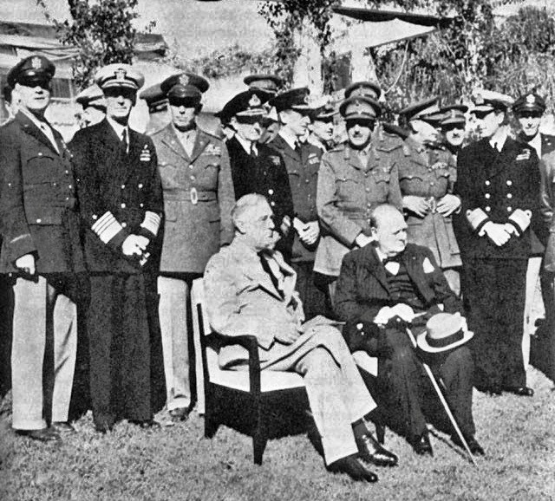
Касабланкская конференция
Секретные переговоры, проходившие во время Второй мировой войны в период с 14 по 24 января 1943 года в марокканской Касабланке между президентом США Франклином Д. Рузвельтом, премьер-министром Великобритании, генералом де Голлем и членами Объединённого комитета начальников штабов США и Великобритании.

Slide 37
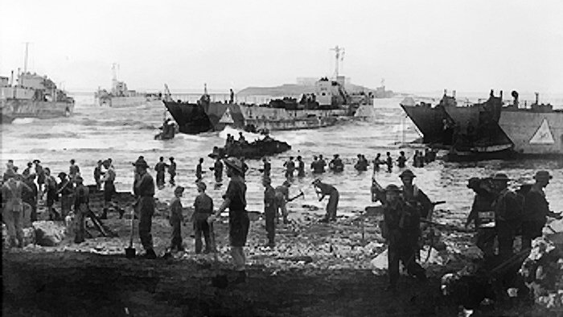
Июль-август 1943 г. – освобождение Сицилии

Slide 38
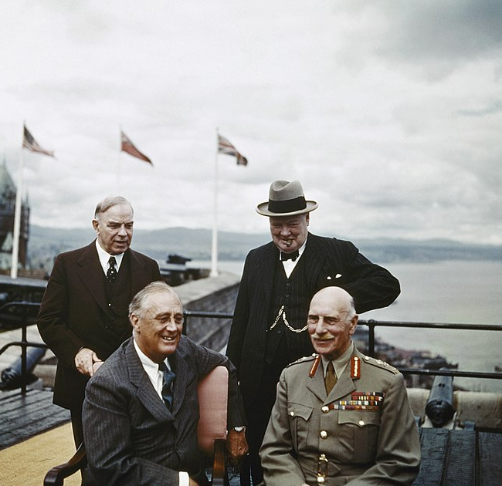
Квебекская конференция
встреча на высшем уровне между США и Великобританией, проходившая в Квебеке с 17 по 24 августа 1943 года.
На конференции было подтверждено намерение США и Великобритании открыть второй фронт в Европе не ранее мая 1944 года

Slide 39
5. Тегеранская конференция

Slide 40
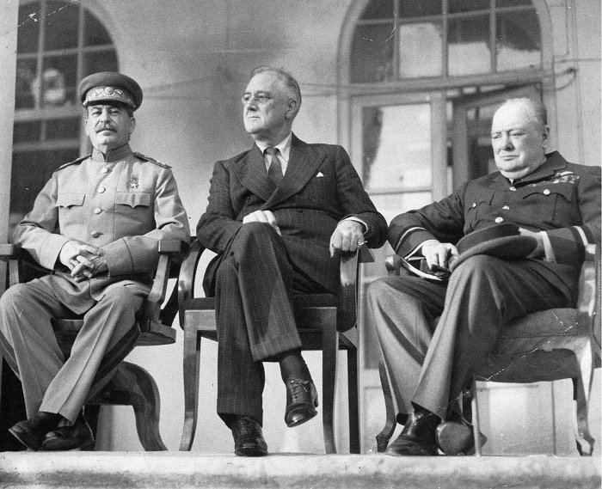
Тегеранская конференция
первая за годы Второй мировой войны конференция «большой тройки» — лидеров трёх стран: И. В. Сталина (СССР), Ф. Д. Рузвельта (США), У. Черчилля (Великобритания), состоявшаяся в Тегеране 28 ноября — 1 декабря 1943 года.

Slide 41
Основные решения
Решен вопрос об открытии второго фронта на севере Франции 1 мая 1944 г
Получено принципиальное согласие западных союзников на территориальные интересы Сталина
Принята Декларация о совместных действиях антигитлеровской коалиции в войне против Германии и послевоенном сотрудничестве
Сталин дал обещание о вступлении СССР в войну против Японии через 3 месяца после разгрома Германии
Состоялся дипломатический триумф СССР

Slide 42
6. Начало освобождения Беларуси

Slide 43
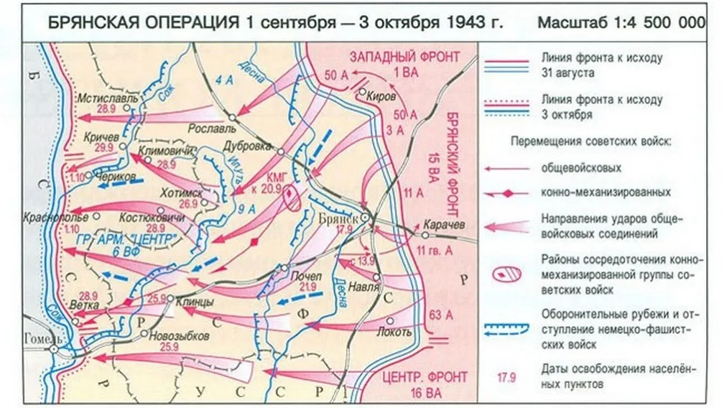
23 сентября 1943 – освобождение г.п. Комарин

Slide 44
Дальнейшее освобождение
26 сентября 1943 г. освободили районный центр Хотимск
27 сентября овладели райцентром Тереховка Гомельской области
28 сентября освободили Мстиславль и вышли на реку Проню В этот же день красное знамя взвилось над райцентрами Костюковичи и Климовичи
29 сентября гитлеровцы были выбиты из Кричева, а 2 октября — из Дрибина

Slide 45
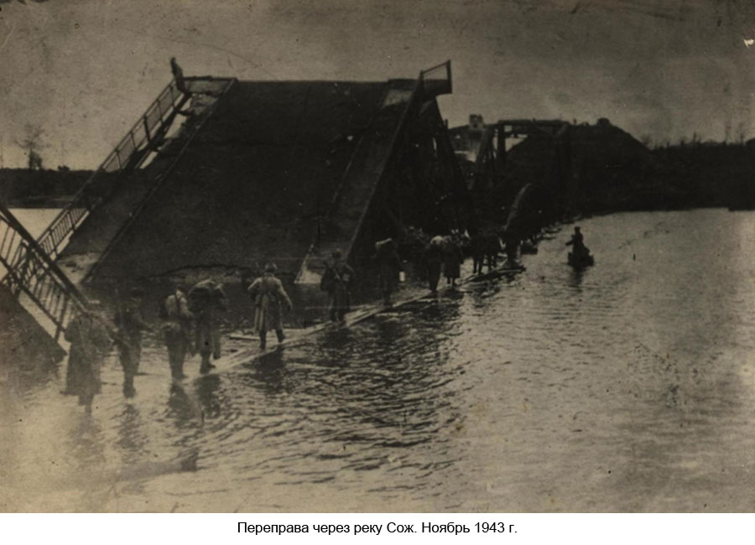
26 ноября 1943 г. – освобождение Гомеля

Slide 46
Дальнейшее освобождение
16 октября 1943 г. войска Красной Армии форсировали реку Днепр и на следующий день освободили Лоев
18 ноября 1943 г. враг был изгнан из Речицы
14 января 1944 г. освобождены Мозырь и Калинковичи
24 февраля 1944 г. советские войска овладели Рогачевом.

Slide 47
Положение освобожденной территории
Осенью и зимой 1943—1944 гг. войска Красной Армии полностью или частично освободили 36 районов Беларуси, 36 районных и 2 областных центра: Гомель и Мозырь
Весной 1944 г. началось восстановление более 100 промышленных предприятий. На них было занято свыше 40 тыс. рабочих
На освобожденных территориях стали действовать больницы, сельские врачебные участки, фельдшерско-акушерские пункты, аптеки и другие медико-санитарные учреждения, детские дома

Slide 48

Дополнительные материалы

